Slide 1
지능형 IoT 네트워크 트래픽 분류 모델 성능 향상
결과보고서
학번: 학번
이름: 이름

Slide 2
과제 개요
목적: VPN/Non-VPN 등 다양한 네트워크 트래픽 분류 성능 향상
목표: 딥러닝 기반 모델 정확도 성능 향상 (기존 0.4990)
데이터셋: ISCX VPN-NonVPN dataset (Time-based features)

Slide 3
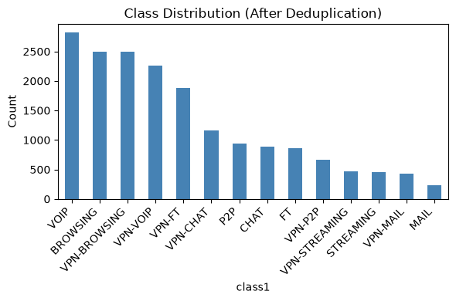
데이터셋 및 클래스 분포
- 특성(Feature) 기준 중복 및
라벨 충돌 (41개 그룹) 확인
- 완전 중복 행 제거:
18758 -> 18074 건으로 감소
- VPN / Non-VPN 다중 클래스
분포 불균형 파악

Slide 4
데이터 전처리 과정
정제: Byte string 디코딩 및 완전 동일 행 제거
(18758 -> 18074)
매핑: np.unique 기반 딕셔너리로
다중 클래스 라벨 매핑
스케일링: Train 셋에만 fit한
StandardScaler 적용
분할: Train 60%, Validation 20%,
Test 20% 비율로 Stratified split

Slide 5
기준 모델(Baseline) 학습 결과
구조: Dense(64) -> Dense(32) -> Dense(num_classes)
컴파일: Adam, Sparse Categorical Crossentropy
결과: Accuracy 0.4990, F1 0.3611 수준
(본 노트북 재현 얕은 모델, 강의 원본 수치 미확인)
스케일링·분할은 동일, 학습 조건은 다름
(Base 15epoch·콜백없음 / Improved ≤50epoch+ES+LR스케줄)

Slide 6
모델 성능 개선 시도
단계 (Step) | 모델 구성 (Configuration)
Step 1 (Base DL) | Dense(64) -> Dense(32) -> Dense(N)
Step 2 (Expansion) | Dense(256) -> Dense(128) -> Dense(64) -> Dense(N)
Step 3 (Dropout) | Dropout(0.3), Dropout(0.2) 추가
Step 4 (Callbacks) | EarlyStopping(10), ReduceLROnPlateau(5) 적용 및 50 epochs
def build_baseline():
model = Sequential([
Dense(64, activation='relu', input_shape=(X_train.shape[1],)),
Dense(32, activation='relu'),
Dense(len(unique_classes), activation='softmax')
])
model.compile(optimizer='adam',
loss='sparse_categorical_crossentropy',
metrics=['accuracy'])
return model

Slide 7
핵심 코드 1 (모델 구조 및 콜백)
def build_improved_2():
model = Sequential([
Dense(256, activation='relu', input_shape=(X_train.shape[1],)),
Dropout(0.3),
Dense(128, activation='relu'),
Dropout(0.2),
Dense(64, activation='relu'),
Dense(len(unique_classes), activation='softmax')
])
model.compile(optimizer='adam',
loss='sparse_categorical_crossentropy',
metrics=['accuracy'])
return model

Slide 8
핵심 코드 2 (학습 및 평가)
seeds = [42, 1004, 2026]
acc_list, f1_list = [], []
...
for s in seeds:
tf.keras.utils.set_random_seed(s)
tf.config.experimental.enable_op_determinism()
model = build_improved_2()
es = EarlyStopping(monitor='val_loss', patience=10, restore_best_weights=True)
lr = ReduceLROnPlateau(monitor='val_loss', factor=0.5, patience=5)
history = model.fit(X_train_scaled, y_train, validation_data=(X_val_scaled, y_val),
epochs=50, batch_size=128, callbacks=[es, lr], verbose=0)
pred_test = np.argmax(model.predict(X_test_scaled, verbose=0), axis=1)
acc = accuracy_score(y_test, pred_test)
f1 = f1_score(y_test, pred_test, average='macro')
acc_list.append(acc)
f1_list.append(f1)
if s == 42:
...
...
acc_mean, acc_std = np.mean(acc_list), np.std(acc_list, ddof=1)
f1_mean, f1_std = np.mean(f1_list), np.std(f1_list, ddof=1)
print(f"[Test 3-Run] Acc = {acc_mean:.4f} ± {acc_std:.4f}, F1 = {f1_mean:.4f} ± {f1_std:.4f}")

Slide 9
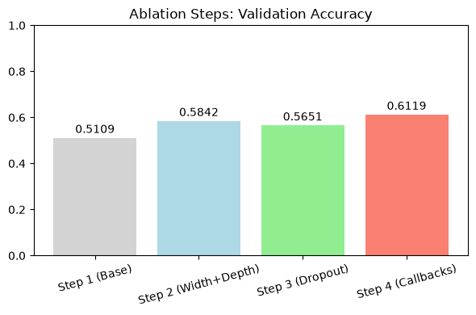
Ablation 단계별 검증 성능
검증셋(Validation) 기준
Ablation 단계별 Accuracy 변화:
Step 1 (Base DL): 0.5109
Step 2 (Width+Depth): 0.5842
Step 3 (Dropout): 0.5651
Step 4 (Callbacks+Epoch50): 0.6119
- Step 3 (Dropout) 적용 시
검증 성능 일부 하락
- Step 4 콜백 및 에폭(15->50)
학습 예산 증가 동시 적용에
따른 성능 향상

Slide 10
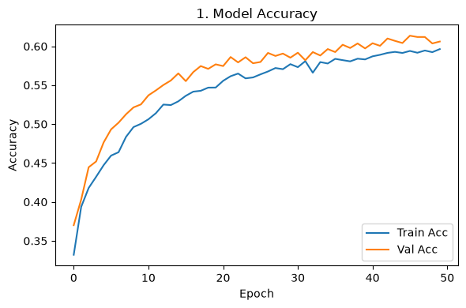
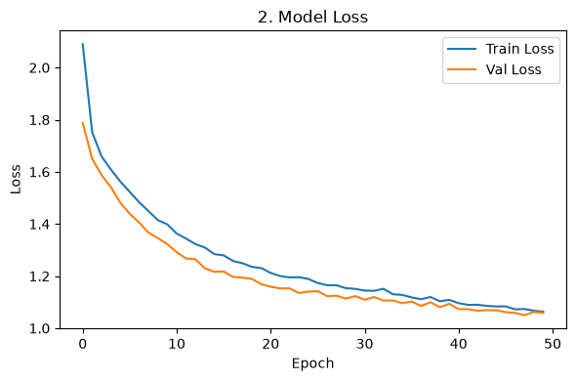
학습 곡선 (Learning Curves)
- 50 epoch 전부 수행, val_loss가 끝까지 하락해 ES 미발동

Slide 11
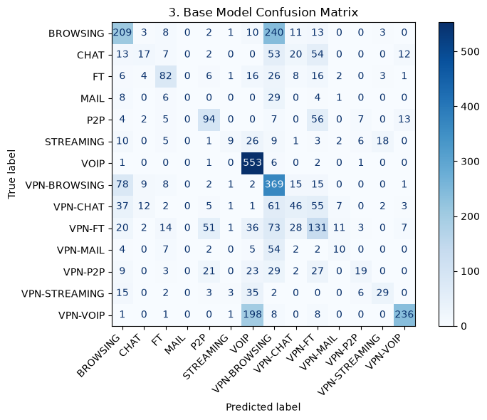
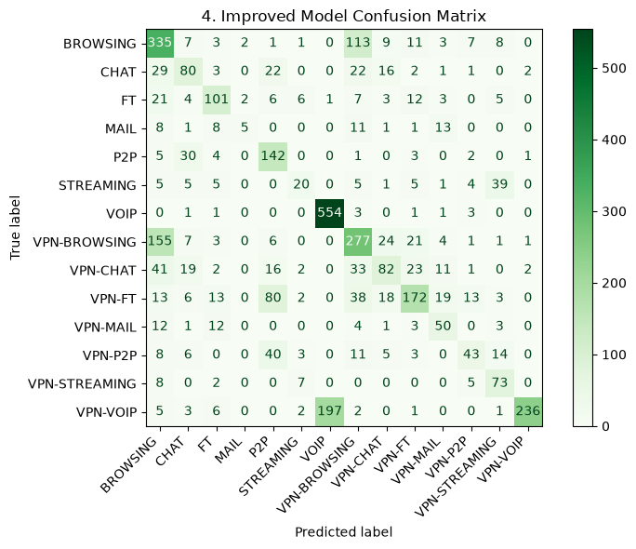
혼동 행렬 (Confusion Matrix)
- 구조 개선·콜백·학습 에폭 확대(15→50)로 소수 클래스 Recall 개선
- 단, VPN-BROWSING recall은 하락 (Base 369/500=0.738 → Improved 277/500=0.554)

Slide 12
결론 및 한계점
결론: RF 대비 한계 존재.
단, 격차는 36.24%p -> 평균 26.27%p (단일 26.11%p)로 축소됨.
(Acc 향상폭: +0.0997, F1 향상폭: +0.1512)
한계: 특징 기준 중복/상충 라벨(41개 그룹) 존재 등
* 분할: random_state=42 고정, 3-Run 평가(n=3, ddof=1)
Setting | Accuracy | F1-Score
Random Forest | 0.8614 | 0.8294
Baseline DL | 0.4990 | 0.3611
Improved DL | 0.5987 ± 0.0035 | 0.5123 ± 0.0090

Slide 13
참고문헌
- 논문: Draper-Gil et al.,
Characterization of encrypted and vpn traffic
using time-related features, ICISSP 2016
- 미러: https://github.com/Muzafferrr/
DL-ML-with-Brasil-VPN-NON-VPN-Dataset
- ISCX VPN-nonVPN 2016 Dataset (UNB)

